Slide 1

Sesión Sincrónica
N° 5
Fundamentos de Programación (PRY2201)
Profesor: Miguel Puebla

Slide 2

Experiencia 2
Experiencia 2: Explorando mi Software de Programación en Java
RA2. Aplica elementos básicos de Java para el desarrollo de programas que solucionen problemáticas planteadas.
Semana 5: Variables en Java
IL5. Emplea Variables en Java en la resolución de problemáticas planteadas, asegurando el correcto almacenamiento y manipulación de datos..

Slide 3



Semana 5
Conocimientos Generales
Optimización del Código | Declaración de una variable | Inicialización de una variable
Tipos de Datos Básicos | Concatenación de Cadenas | Validación de Resultado

Slide 4

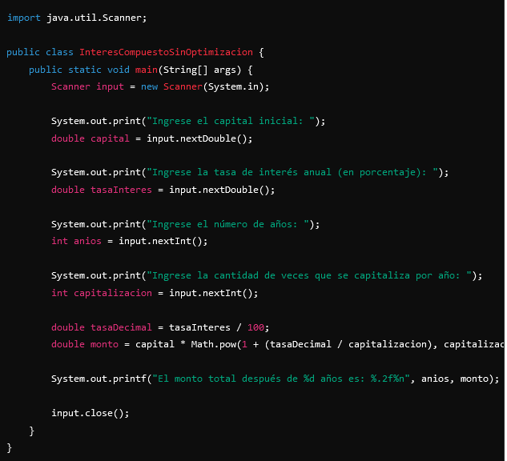
Optimización del Código
Es el proceso de mejorar la eficiencia y el rendimiento del código, reduciendo su tiempo de ejecución y consumo de recursos como memoria y procesador.
Código sin optimizar

Slide 5
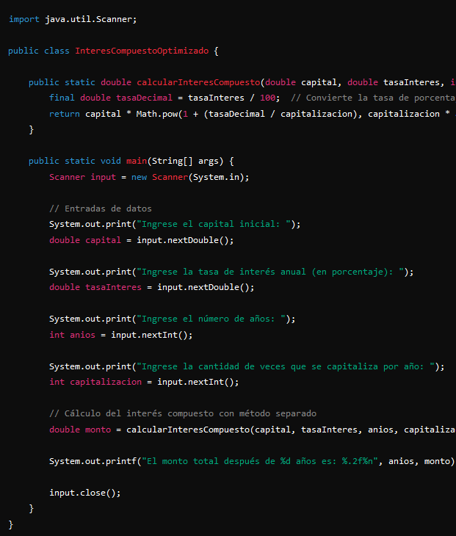
Optimización del Código
Código optimizado

Slide 6
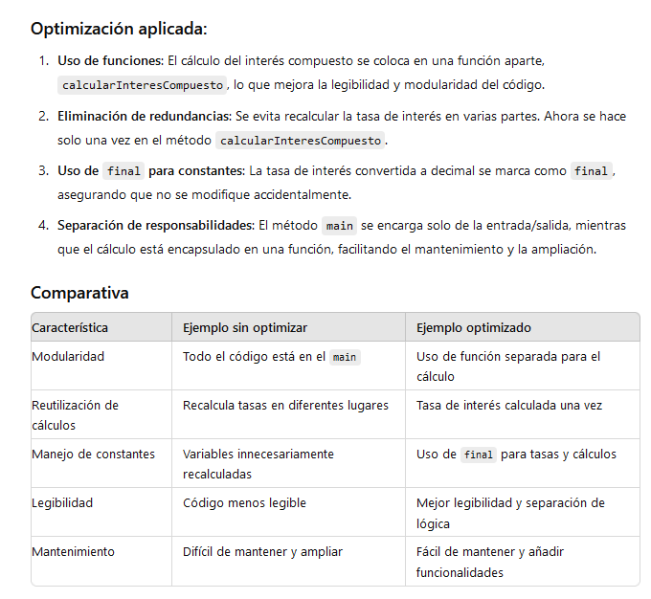
Optimización del Código

Slide 7
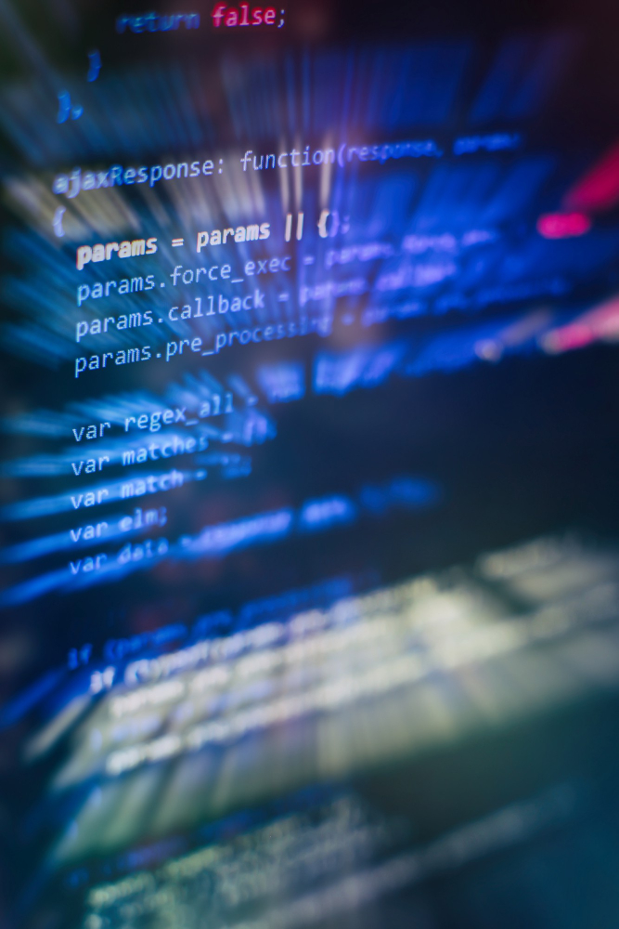
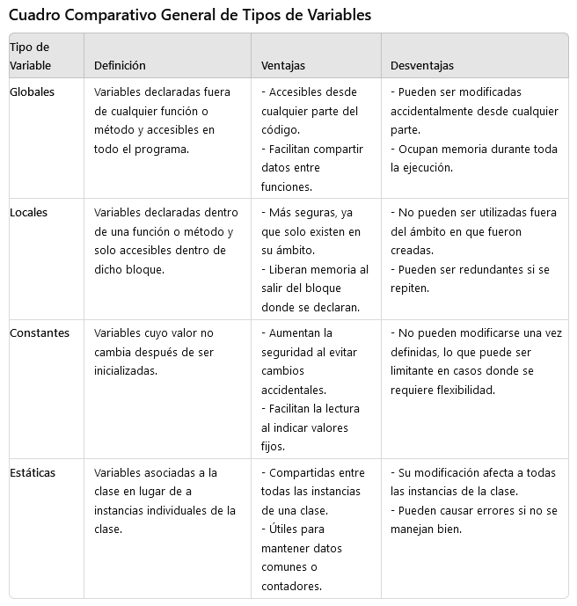
Declaración de una variable
Es el acto de definir una variable en un programa, especificando su nombre y tipo de dato, reservando así un espacio en memoria.

Slide 8
Declaración de una variable
Es el acto de definir una variable en un programa, especificando su nombre y tipo de dato, reservando así un espacio en memoria.

Slide 9
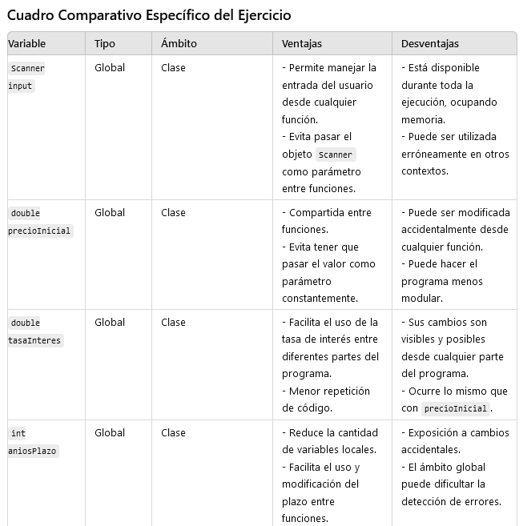
Declaración de una variable

Slide 10
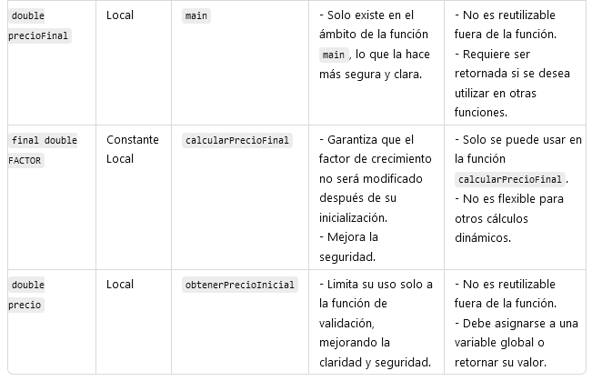
Declaración de una variable

Slide 11

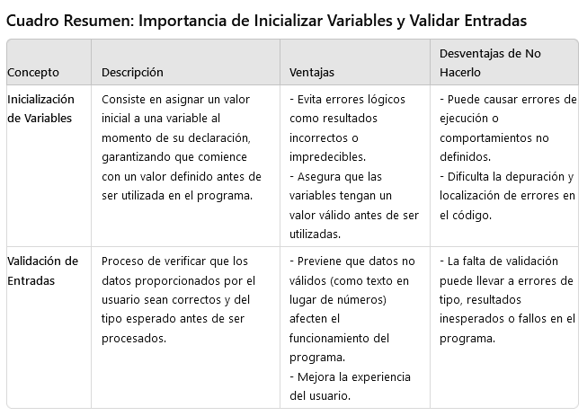
La inicialización de variables en un ejercicio que calcula múltiples descuentos de una compra es clave para evitar errores lógicos y garantizar que cada variable comienza con un valor conocido antes de ser utilizada. Esto es especialmente importante al usar bucles y funciones, ya que las variables mal inicializadas pueden generar resultados incorrectos.
Inicialización de una variable

Slide 12

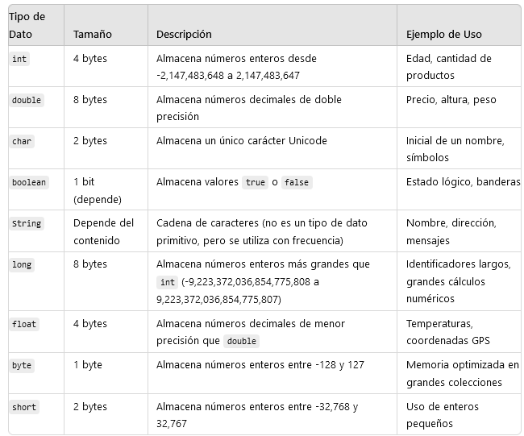
Tipos de Datos Básicos
Son las categorías fundamentales de datos en programación, como enteros, flotantes, caracteres y booleanos, que determinan el tipo de valor almacenado.

Slide 13

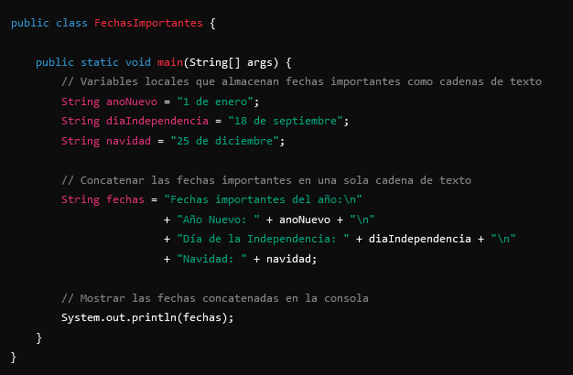
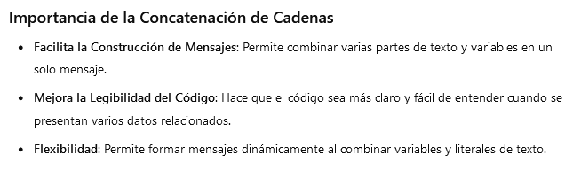
Concatenación de Cadenas
Es el proceso de unir dos o más cadenas de texto en programación, creando una nueva cadena combinada a partir de las originales.

Slide 14
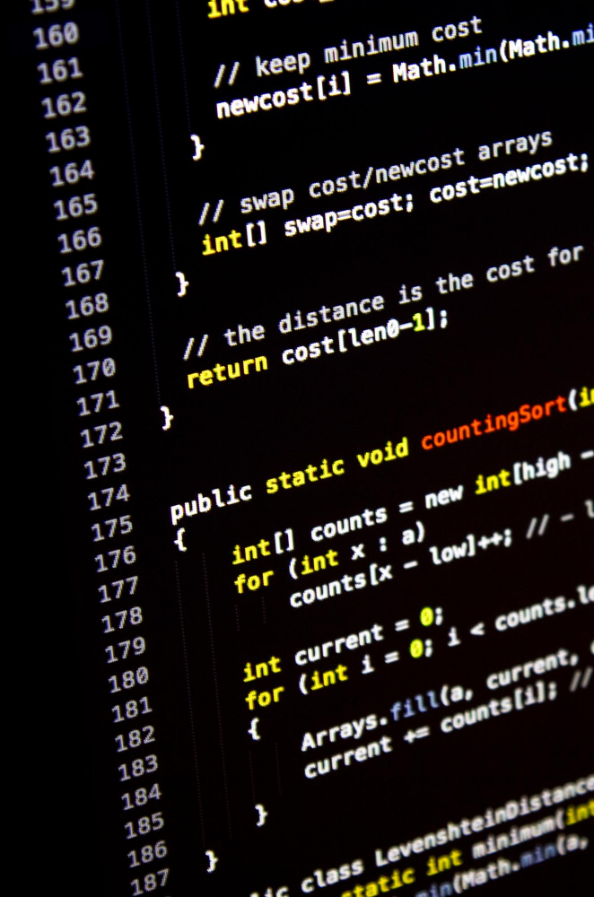
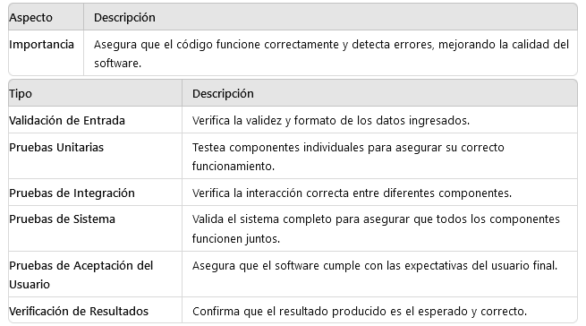
Validación de Resultados
Es el proceso de verificar que los resultados de un programa o función sean correctos y cumplan con los requisitos especificados, asegurando precisión.

Slide 15
Ejercicios

Slide 16

Lecturas
Capítulo 4: Making the Most of Variables and Their Values Burd, B. (2022). Java for Dummies. New Jersey: John Wiley & Sons. https://webezproxy.duoc.cl/login?url=http://biblioteca.duoc.cl/bdigital/elibros/ a50163-Java_fordummies/68 Páginas 57 a 68
Capítulo 1: Introducción a Java - Variables Vegas Gertrudix, J. M. (2022). Java 17: Fundamentos prácticos de programación. Bogotá: Ediciones de la U. https://webezproxy.duoc.cl/login?url=http://biblioteca.duoc.cl/bdigital/elibros/a50229-Java_17/33/ Páginas 37 a 40
¡Muchas Gracias!

Slide 17


